Slide 1
Padrón de Beneficiarios 2023

Slide 2
Agenda de la reunión
Ley General de Contabilidad Gubernamental, Ley General de Transparencia e Información Publica y Ley General de Transparencia e Información Publica del Estado de Sonora.
Padrón de Beneficiarios por programa (PB).
Datos Generales.
Sistema Integral de Programas Sociales SEDESSON.

Slide 3
Ley General de Contabilidad Gubernamental
Con fundamento en los artículos 9, fracciones I, IX y XIV, 14 y 67, último párrafo, de la Ley General de Contabilidad Gubernamental y Cuarto Transitorio del Decreto por el que se reforma y adiciona la Ley General de Contabilidad Gubernamental, para transparentar y armonizar la información financiera relativa a la aplicación de recursos públicos en los distintos órdenes de gobierno publicado en el Diario Oficial de la Federación el 12 de noviembre de 2012 se emite la: Norma para establecer la estructura de información de montos pagados por ayudas y subsidios.

Slide 4
Precisiones al formato
Esquema de información de montos pagados por ayudas y subsidios:
Concepto: Identificar el número y nombre de la partida genérica del Clasificador por Objeto del Gasto. Inciso reformado DOF 06-10-2014
Sector: Indicar con una “X” el tipo de sector que se ha beneficiado otorgando subsidios o ayudas, para efectos de este apartado se relacionan a los subsidios con el sector económico y a las ayudas con el social. Inciso reformado DOF 06-10-2014 1
Beneficiario: Nombre completo del beneficiario. PDP Menores de Edad, Programas MV.
CURP: Clave Única de Registro de Población, cuando el beneficiario de la ayuda o subsidio sea una persona física.
RFC: Registro Federal de Contribuyentes con Homoclave cuando el beneficiario de la ayuda o subsidio sea una persona moral o persona física con actividad empresarial y profesional.
Monto Pagado: Recursos efectivamente pagados al beneficiario del subsidio o ayuda, realizado por medio de transferencia electrónica, cheque, etc. Inciso reformado DOF 06-10-2014 g) Periodicidad: La información corresponde al trimestre que se reporta
FOLIO: Id o llave que corresponde al dato único de cada expediente.
Asignando datos claves en este.
PERÍODO: Período de dispersión del recurso, en base al trimestre a informar.

Slide 5
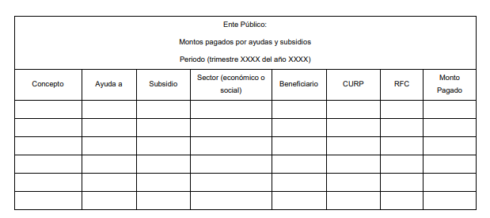
Para la estructura de la información de los montos pagados por ayudas y subsidios y su presentación, los entes obligados deberán observar el modelo de formato siguiente:
https://www.conac.gob.mx/work/models/CONAC/normatividad/NOR_01_14_006.pdf
https://transparencia.sonora.gob.mx/informacion-publica/organismos/1/dependencias/6/secretaria-de-desarrollo-social

Slide 6
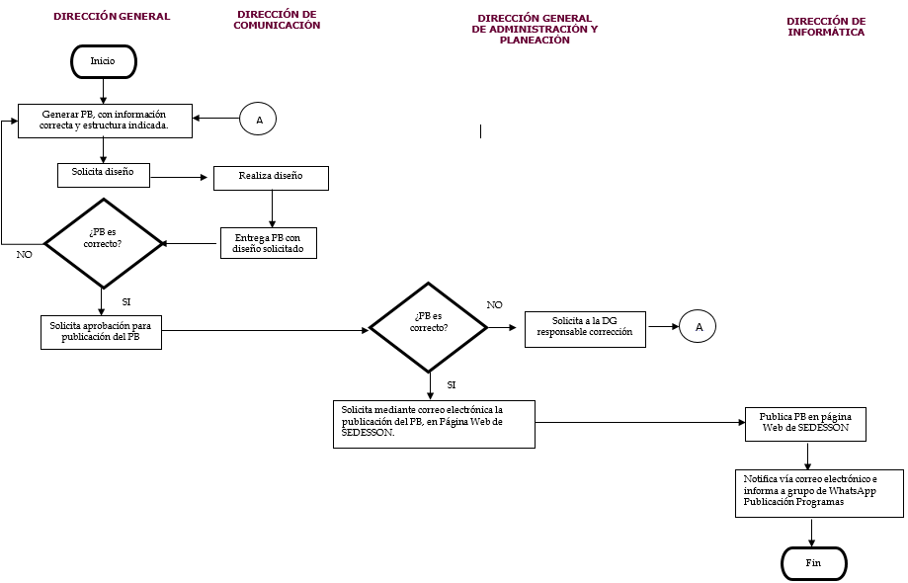
Procedimiento:

Slide 7
Padrón de Beneficiarios SEDESSON

Slide 8
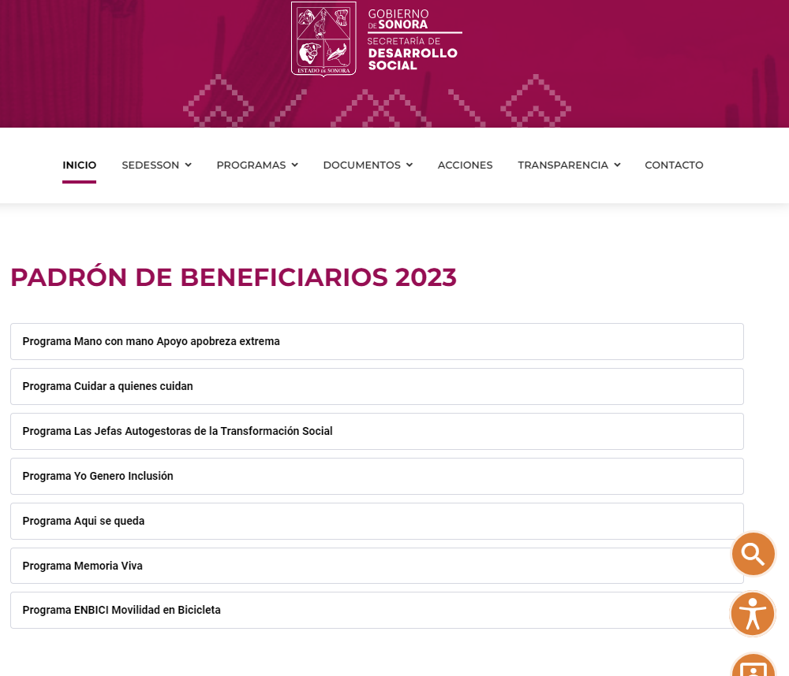
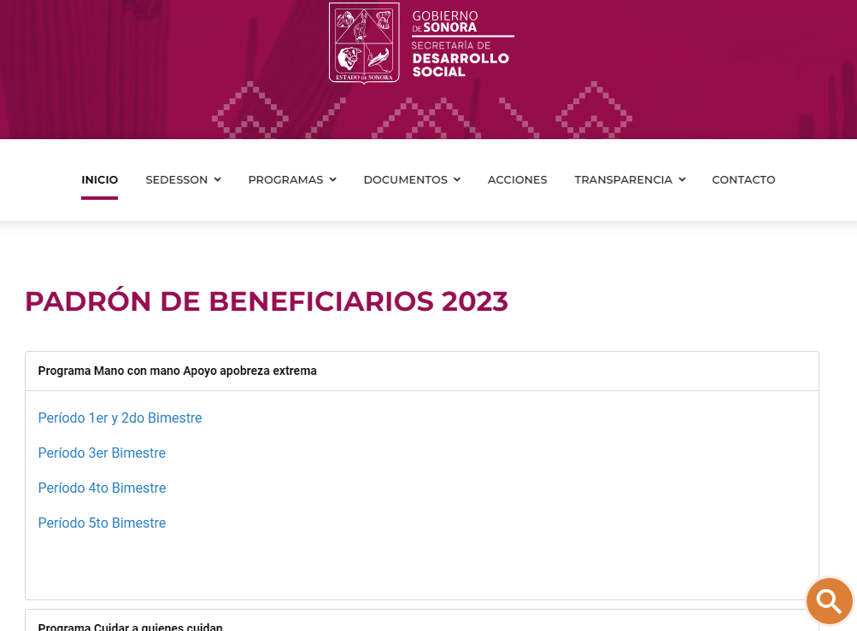
PB de SEDESSON:
https://sedesson.sonora.gob.mx/

Slide 9
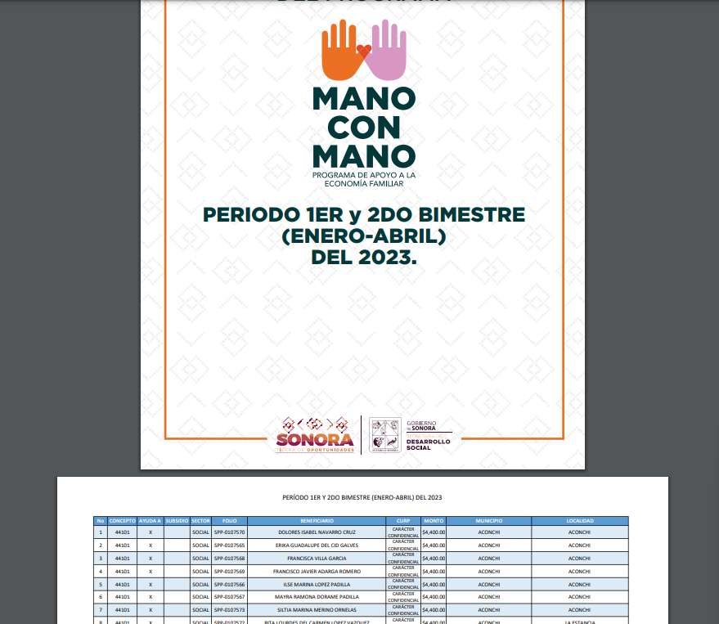
Programa Mano con mano
https://sedesson.gob.mx/documentos/PUB2023/MCM%201ER%20Y%202DO%20BIMESTRE.pdf

Slide 10
Sistema Integral de Programas Sociales SEDESSON

Slide 11
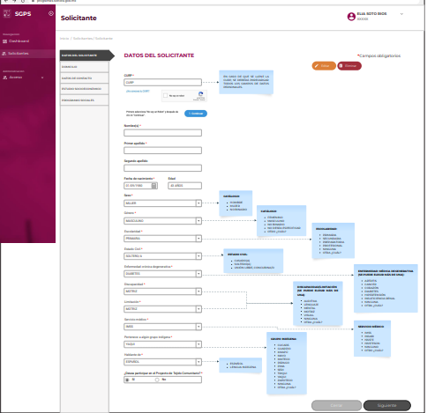
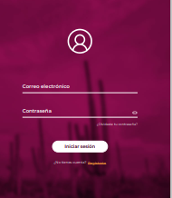
Desarrollo del Sistema Integral de Programas Sociales SEDESSON
Diseño del prototipo del Proyecto

Slide 12
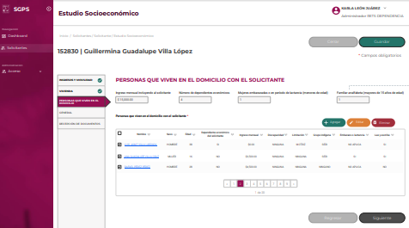
Desarrollo del Sistema Integral de Programas Sociales SEDESSON
Diseño del prototipo del Proyecto

Slide 13
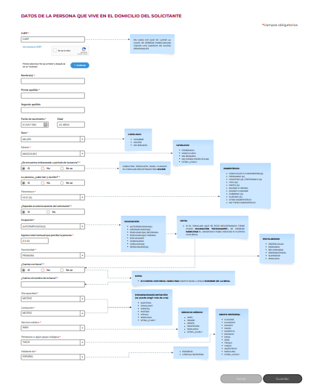
Desarrollo del Sistema Integral de Programas Sociales SEDESSON
Diseño del prototipo del Proyecto

